Slide 1
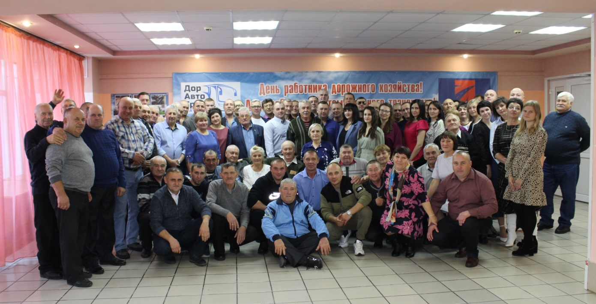
Общество с ограниченной ответственностью «Здвинское ДСУ» - как большая дружная семья.

Slide 2
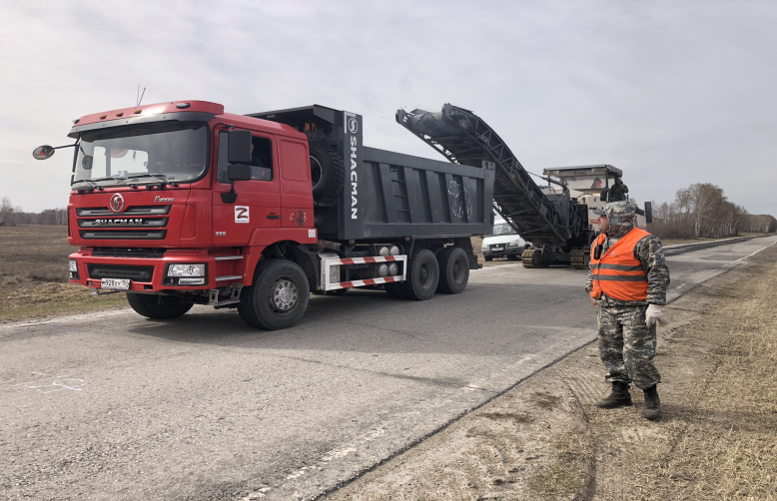
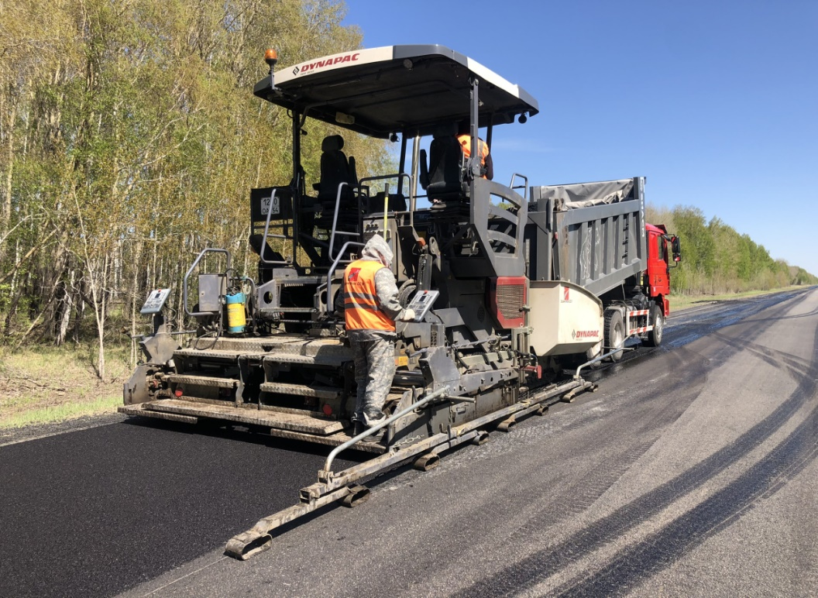
Основные виды деятельности:
Строительство автомобильных дорог и автомагистралей;
- Производство изделий из асфальта или аналогичных материалов;
- Торговля оптовая прочими строительными материалами и изделиями;
- Деятельность автомобильного грузового транспорта и услуги по перевозкам;
- Деятельность по эксплуатации автомобильных дорог и автомагистралей
Среднесписочная численность 103 человека

Slide 3
Основные принципы поддержки работников с семейными обязанностями
Поддержка на всех жизненных этапах и во всех значимых сферах жизни семьи
Цель Общества – обеспечение достойного уровня жизни работников и членов их семей, создание условий для профессионального роста сотрудников
Жилищная поддержка работникам
Поддержка семьи в трудных жизненных ситуациях
Профессиональная семейная династия

Slide 4
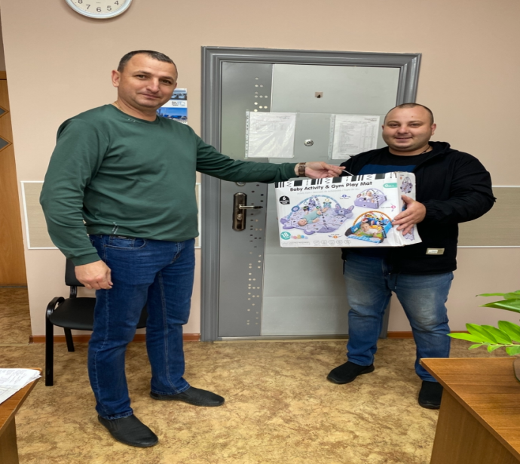
Поддержка на всех жизненных этапах и во всех значимых сферах жизни семьи:
- Поддержка по направлению «Содействие в совмещении профессиональных и семейных обязанностей», а именно по предоставлению дополнительных (оплачиваемых) дней отпуска в связи со значимыми семейными событиями;
- Выплата материальной помощи по случаю рождения ребенка;

Slide 5
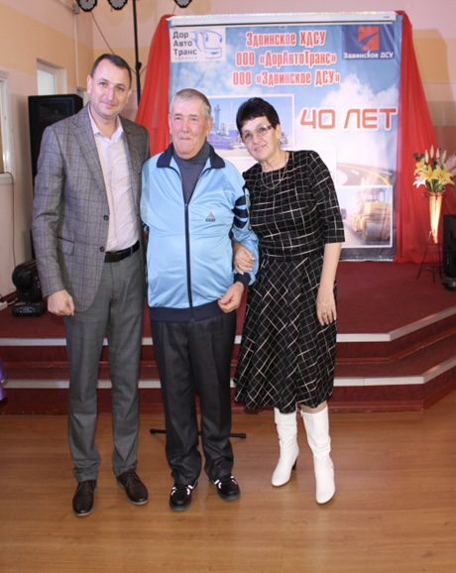
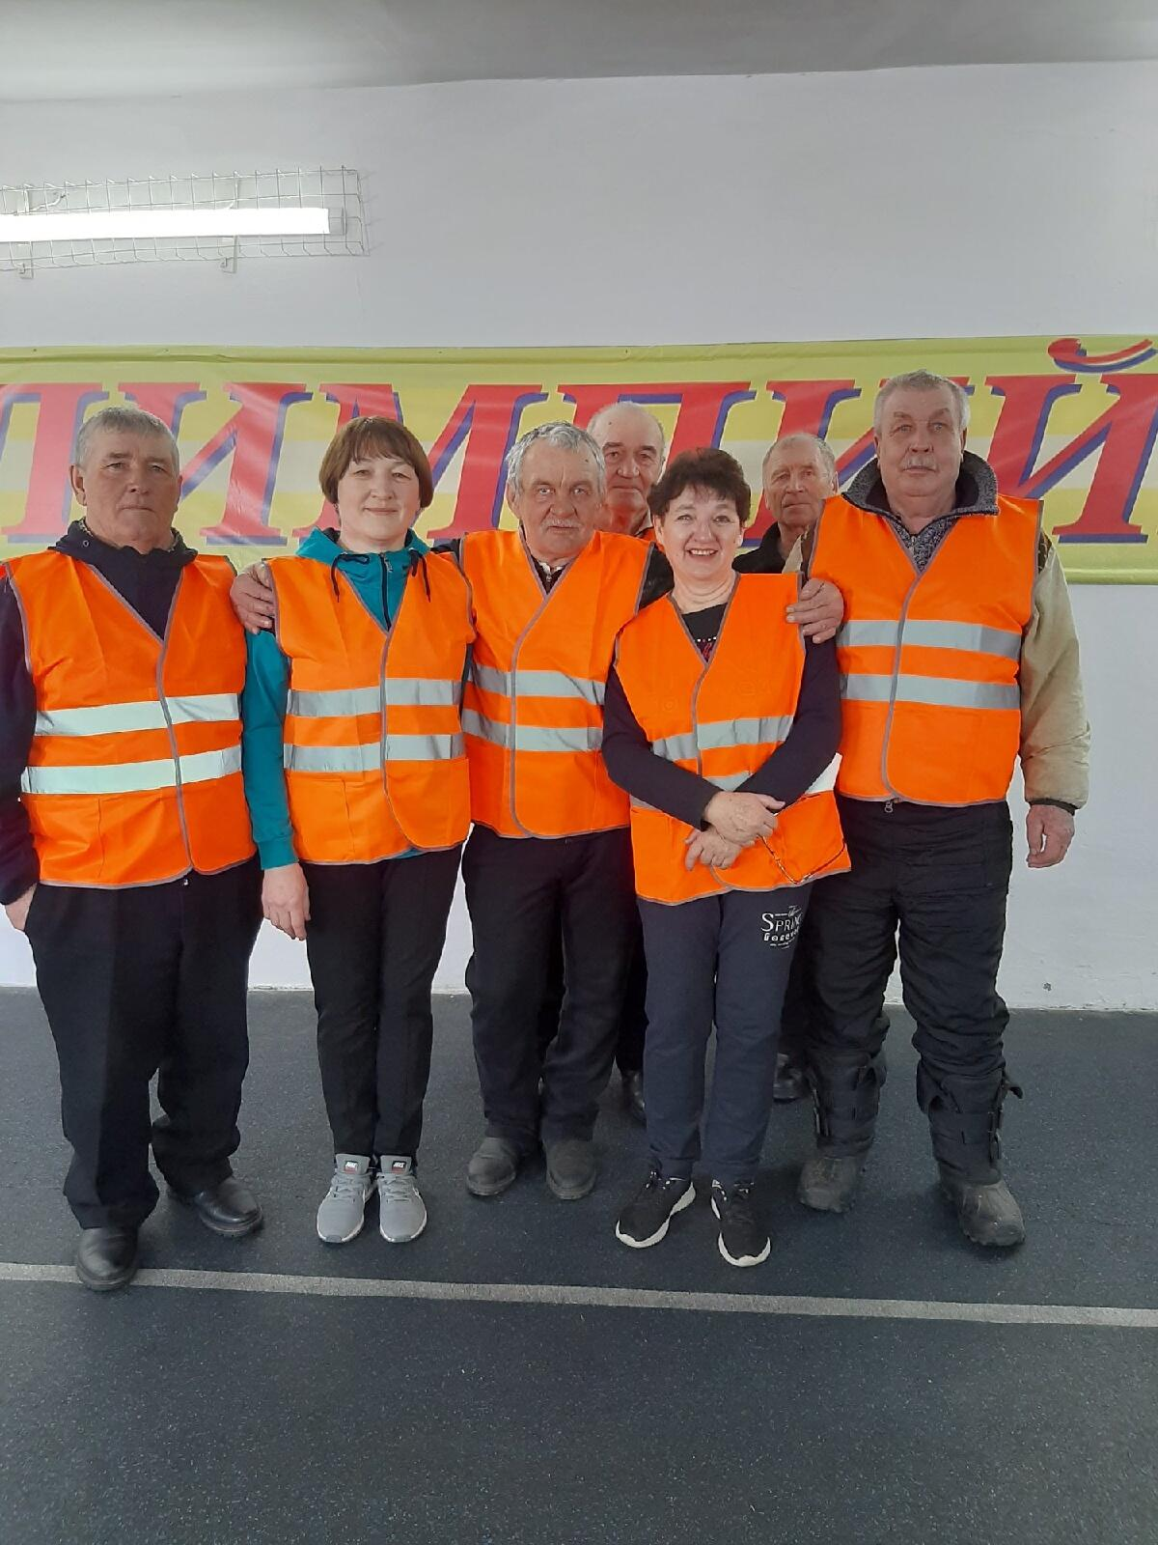
Поддержка на всех жизненных этапах и во всех значимых сферах жизни семьи:
- Поддержка пенсионеров (ко Дню пожилого человека и к юбилейным датам пенсионеров наша организация дарит памятные подарки). Пенсионеры Общества активно принимают участие в спортивных соревнованиях;
- Целевое обучение детей работников;

Slide 6
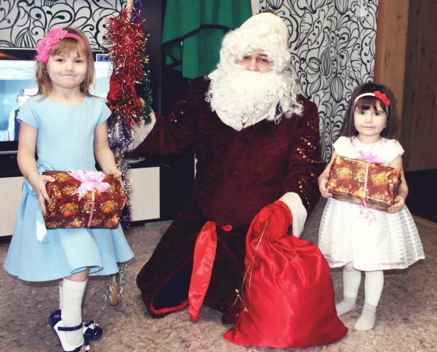
Поддержка на всех жизненных этапах и во всех значимых сферах жизни семьи:
- Для сотрудников организации, а также для родных и усыновлённых (удочерённых) детей до 16 лет включительно вручаются новогодние подарки;
- Для приобретения индивидуальных жилых домов, квартир, улучшения жилищных условий, покупки автомобиля, введения личного хозяйства Общество предоставляет займ. Работникам, строящим, реконструирующим и ремонтирующим жильё собственными силами, предоставляются строительные материалы;

Slide 7
Поддержка семьи в трудных жизненных ситуациях, с особыми потребностями:
Оказание материальной помощи на лечение работника, на лечение ребёнка сотрудника, при тяжёлом заболевании.
Выплата материальной помощи на похороны близких родственников ( родителей, супругов, детей) . Оказание материальной помощи семье умершего работника организации в его похоронах; выделение транспорта, частично возмещение затрат на погребение. Сотруднику, которая отработала более 20 лет, был с почётом и уважением установлен памятник.

Slide 8
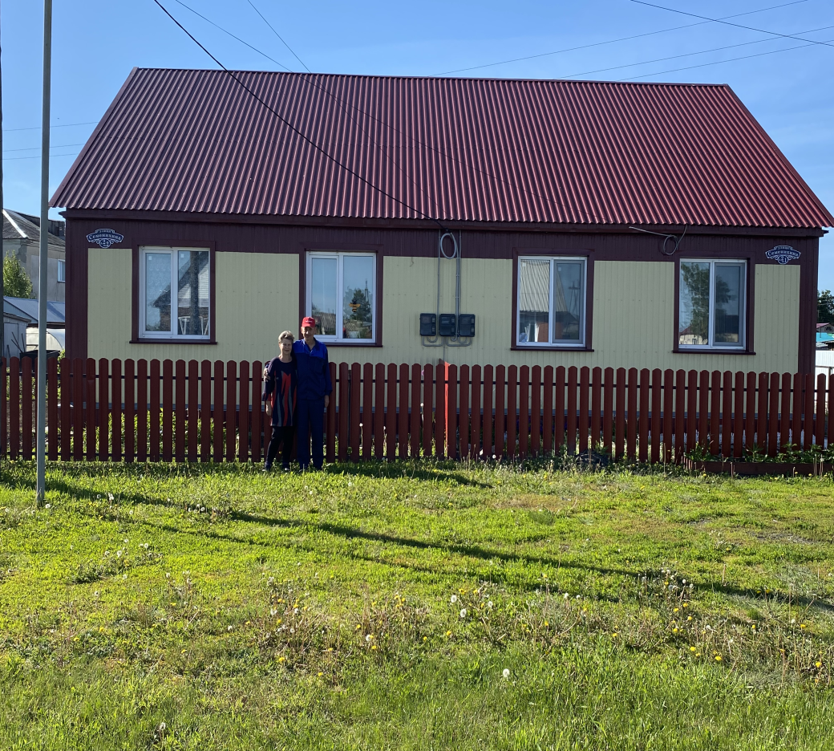
Жилищная поддержка работникам ООО «Здвинское ДСУ»
Общество занимается строительством жилья для сотрудников.
В 2020 году был введён в эксплуатацию первый жилой дом для сотрудников, состоящий из двух квартир.
Данные квартиры получили молодой специалист и иногородний работник.
В 2024 году началось строительство второго жилого дома для сотрудников.
В настоящий момент приобретена служебная квартира, для заселения молодого специалиста с семьёй.

Slide 9
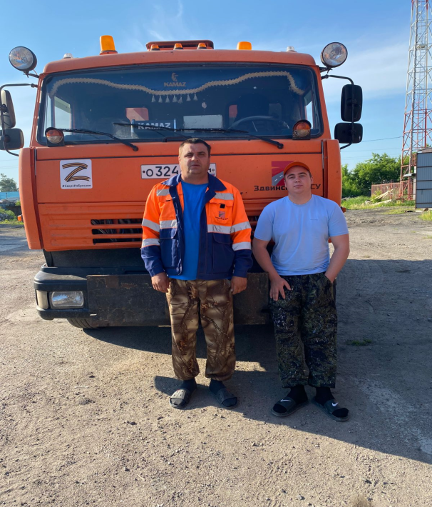
Профессиональная семейная династия :
Что касается профессиональных семейных династий, данному направлению уделяется огромное внимание:
В первую очередь это связано с привлечением детей сотрудников на работу в организацию, где осуществляют свою трудовую деятельность их родители.
Дети и внуки сотрудников имеют приоритетное право для поступления в ВУЗы по целевому набору. Также для поступления в техникумы и обучение за счёт организации.
В нашу организацию на практику приходят учащиеся местного Лицея, из числа которых имеются и дети работников нашей организации.
)
Учащийся Лицея и работник Общества(отец практиканта)

Slide 10
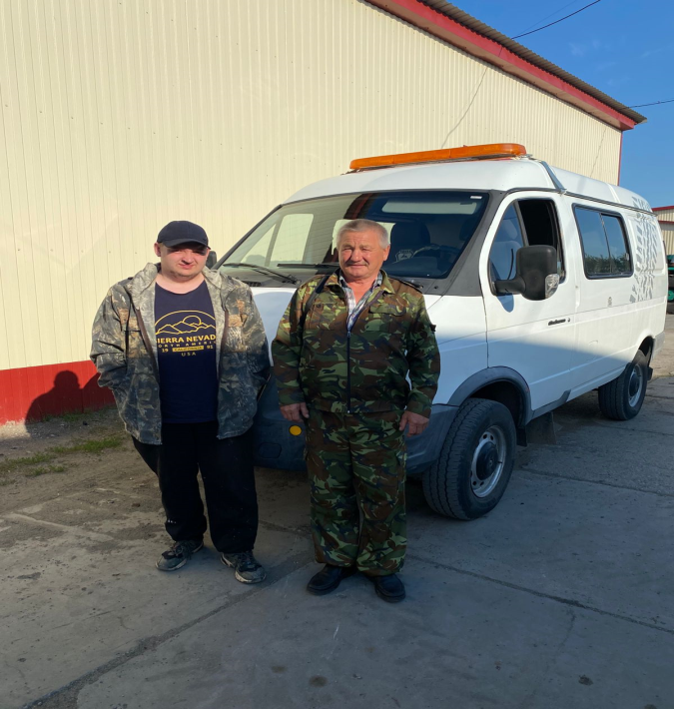
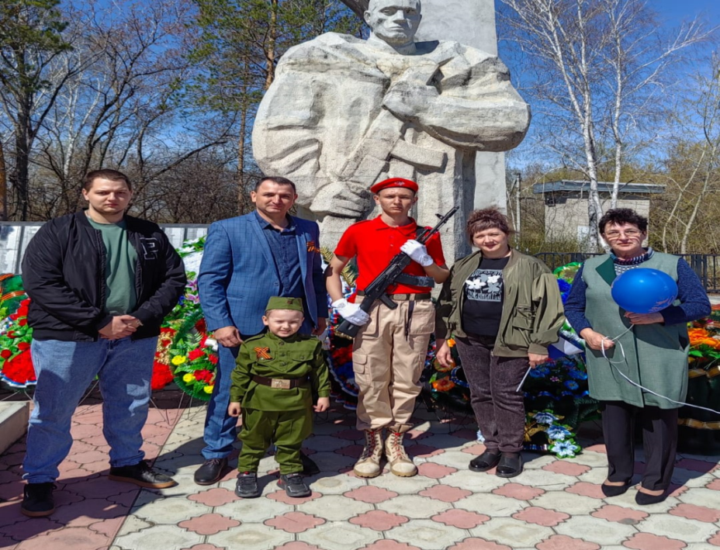
Профессиональная семейная династия :
)
Учащийся Лицея и работник Общества(дед практиканта)
Семейное дело (пенсионер организации, 2 действующих сотрудника, студент обучающийся от организации)

Slide 11
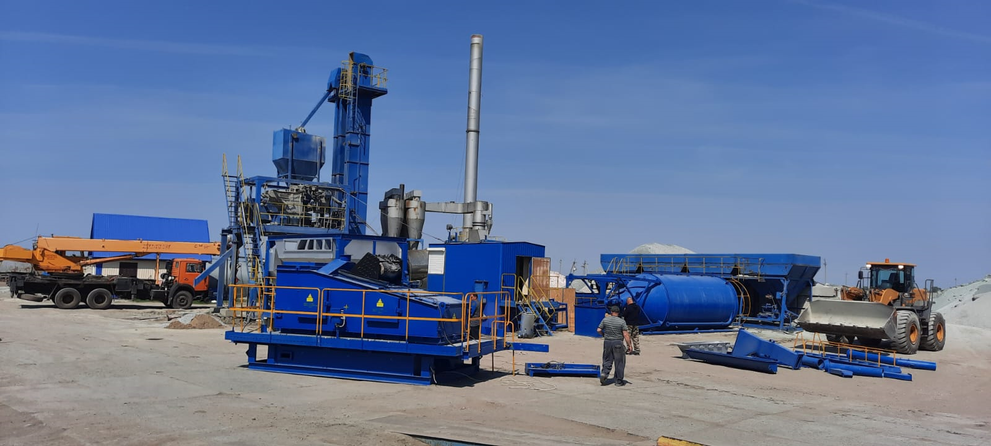
Спасибо за внимание!

